Slide 1
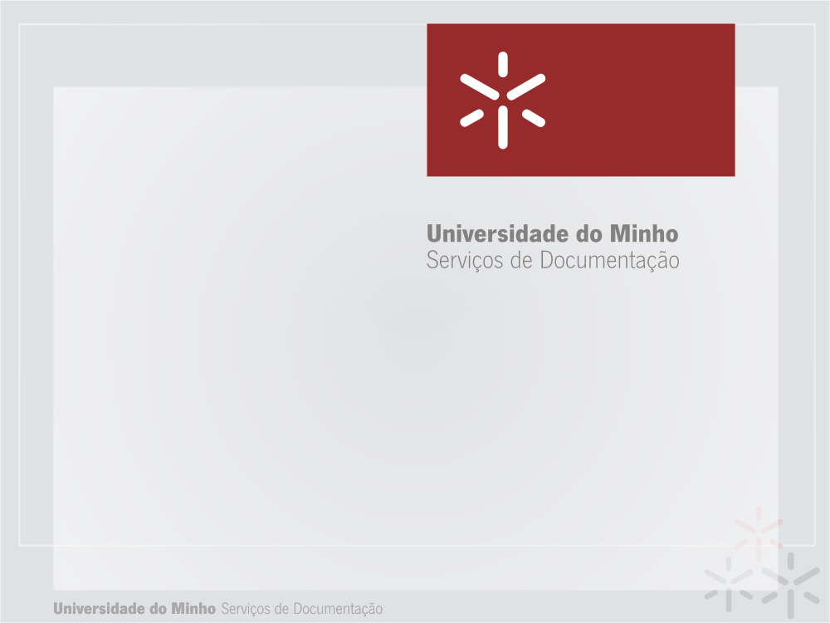
Políticas e mandatos de ACESSO ABERTO perceções dos investigadores
Clara Boavida, Pedro Príncipe,
Eloy Rodrigues, José Carvalho, Ricardo Saraiva

Slide 2
Tópicos
Enquadramento
Perfil e representatividade dos participantes
Resultados:
  Participação em Projetos
  Opinião sobre o Acesso Aberto
  Prática de Publicação e Acesso Aberto
Considerações finais
  Recomendações

Slide 3
enquadramento
1

Slide 4
ENQUADRAMENTO
Inquérito promovido pelos Serviços de Documentação da Universidade do Minho (SDUM) para:
  recolher informações sobre a perceção, opinião e prática dos investigadores em Portugal relativamente ao acesso aberto (Open Access) à literatura científica.
Iniciativa no âmbito dos Projetos Open Access desenvolvidos pelos SDUM – OpenAIRE, MedOANet e OpenAIREplus.

Slide 5
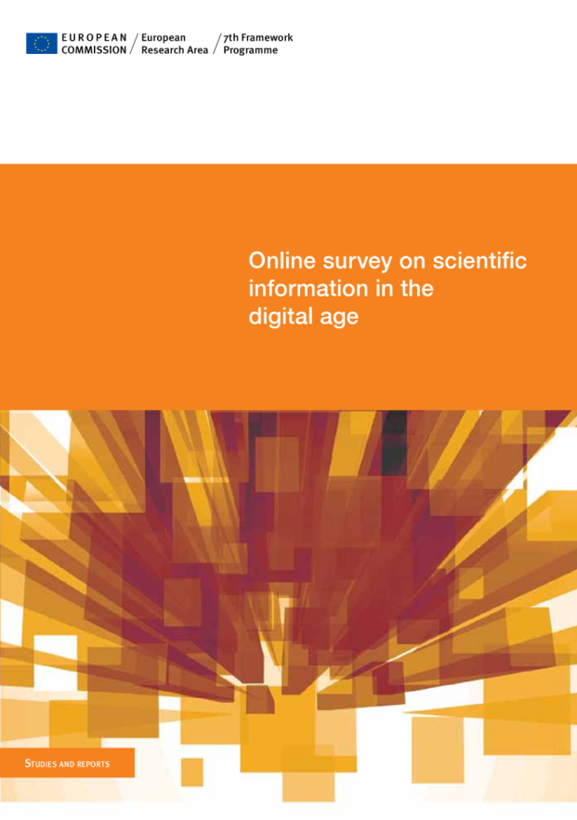
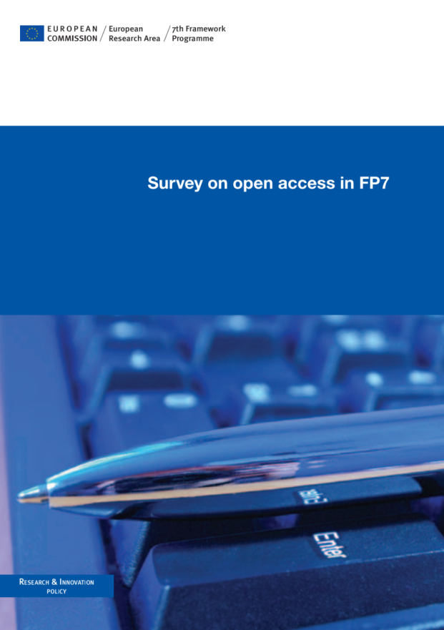
ENQUADRAMENTO
Reforço das politicas e iniciativas Open Access da União Europeia (Horizonte 2020).
  A definição acompanhada de estudos e inquéritos

Slide 6
FICHA TÉCNICA
Inquérito por questionário:
  Anónimo e composto por 49 perguntas.
  Disponibilizado via web usando o software LimeSurvey em http://openaccess.sdum.uminho.pt/inqueritos.
  Período para resposta: 19 de Junho a 27 de Julho 2012.
  Divulgação através de email para coordenadores e participantes de projetos financiados pelo 7ºPQ e pela FCT, e de canais de comunicação de universidades e organizações de investigação.
  1249 respostas completas.

Slide 7
ESTRUTURA DO ESTUDO
ACESSO ABERTO E INVESTIGADORES EM PORTUGAL
PARTICIPAÇÃO
EM PROJETOS
PRÁTICAS DE PUBLICAÇÃO
E ACESSO ABERTO
OPINIÃO SOBRE
O ACESSO ABERTO

Slide 8
Perfil e representatividade dos participantes
2

Slide 9
IDENTIFICAÇÃO
Carreira Profissional
Instituição
Área Científica
Sexo
Idade

Slide 10
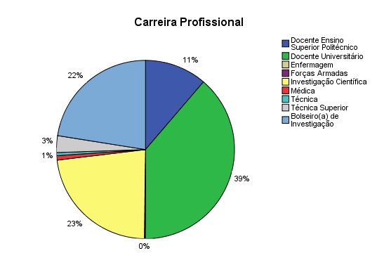
CARREIRA PROFISSIONAL
Docente universitário: 39%
Investigação científica: 23%
Bolseiro: 22%
Docente do Politécnico: 11%

Slide 11
INSTITUIÇÃO
Instituições:
  Ensino Superior: 87%
  Públicas do estado: 6%
  Privadas: 5%
Ensino Superior
  Público: 95%
  Privado: 5%

Slide 12
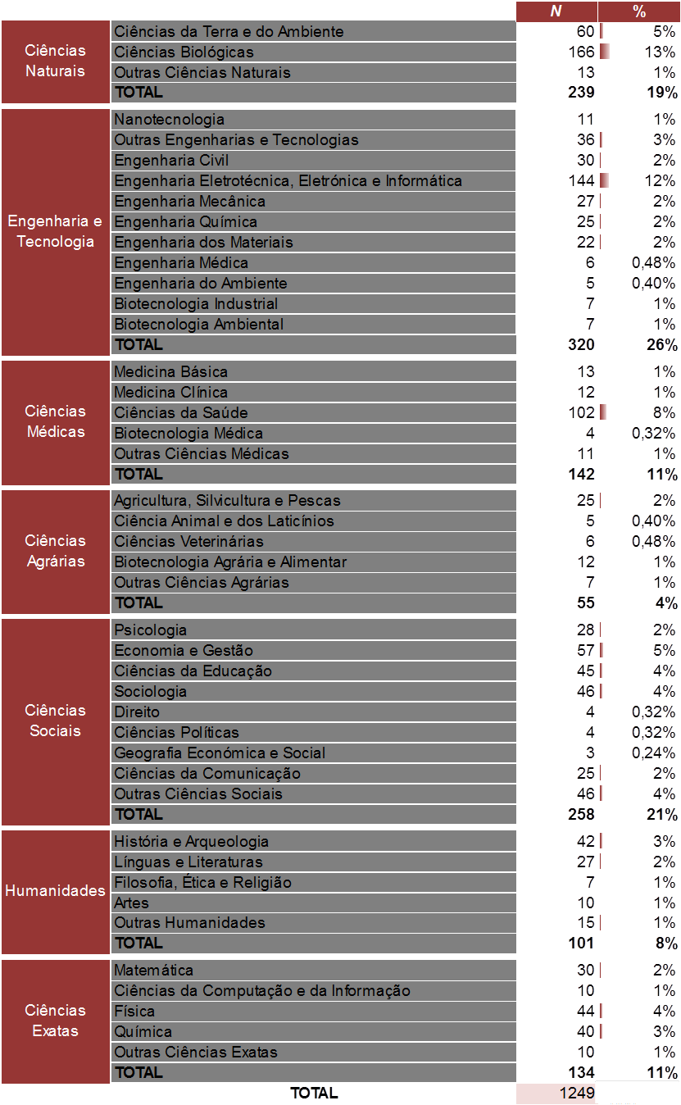
DOMÍNIO CIENTÍFICO
26%
21%
19%

Slide 13
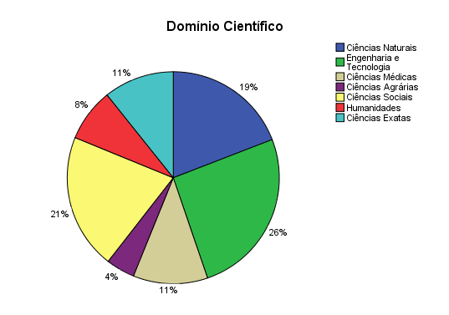
DOMÍNIO CIENTÍFICO

Slide 14
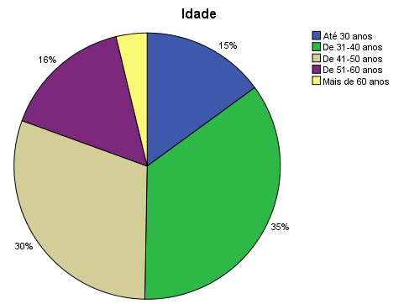
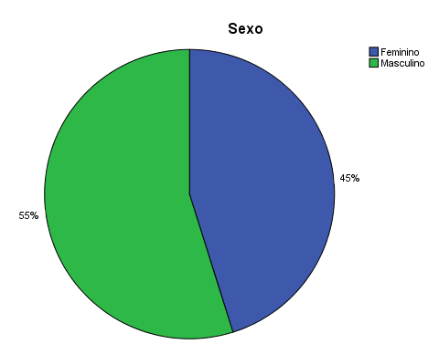
IDADE/SEXO
até 30
51-60
45% F
41-50
31-40
55% M

Slide 15
CHECKLIST IDENTIFICAÇÃO
Masculino: 55%
Feminino: 45%
Idade 31-40: 35%
Idade 41-50: 30%
Docente universitário: 39%
Investigação científica: 23%
Bolseiro: 22%
Docente do Politécnico: 11%
Engenharia e Tecnologia:26%
Ciências Sociais: 21%
Ciências Naturais: 19%
Ciências Médicas: 11%
Instituições de Ensino Superior: 87%
Instituições e organismos Públicos do estado: 6%
Instituições Privadas sem fins lucrativos e empresas: 6%

Slide 16
Representatividade das respostas
Existência de equivalência entre dados da amostra (na identificação da carreira profissional e instituição) e os dados de caracterização demográfica da população inquirida (utilização de dados disponíveis pelo GPEARI e na PORDATA).
Significativa abrangência e representatividade nos domínios científicos.
Relevante amostra de participantes do ensino superior, particularmente Universidades públicas.
Elevada participação em projetos financiados.

Slide 17
Participação em PROJETOS
3

Slide 18
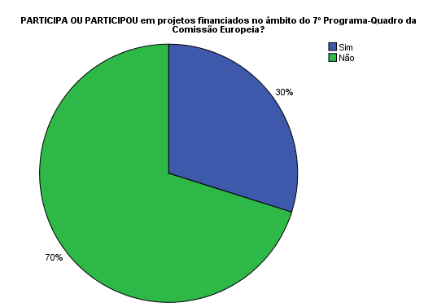
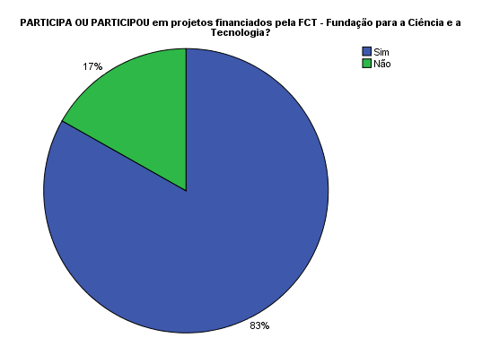
PARTICIPAÇÃO EM PROJETOS
FCT
7º PQ

Slide 19
SOBRE OS PROJETOS
FCT
Participação como investigador: 1039
Participação como coordenador: 574
7º PQ
Participação como investigador: 300
Participação como coordenador: 65

Slide 20
Opinião sobre o acesso aberto
3

Slide 21
Conhece e compreende o conceito de acesso aberto (Open Access) à produção científica?
97% SIM
3% NÃO

Slide 22
O acesso aberto irá alterar a comunicação científica na minha área de investigação nos próximos anos
OPINIÃO
77% (CONCORDO E CONCORDO PLENAMENTE)
10% (DISCORDO E DISCORDO PLENAMENTE)
13% (SEM OPINIÃO)

Slide 23
O acesso aberto aumenta o número de citações dos meus trabalhos de investigação
OPINIÃO
77% (CONCORDO E CONCORDO PLENAMENTE)
7% (DISCORDO E DISCORDO PLENAMENTE)
16% (SEM OPINIÃO)

Slide 24
O acesso aberto aumenta o acesso e a disseminação das publicações científicas
OPINIÃO
92% (CONCORDO E CONCORDO PLENAMENTE)
2% (DISCORDO E DISCORDO PLENAMENTE)
6% (SEM OPINIÃO)

Slide 25
O acesso aberto à produção científica pode coexistir com o tradicional modelo de publicação científica
OPINIÃO
76% (CONCORDO E CONCORDO PLENAMENTE)
9% (DISCORDO E DISCORDO PLENAMENTE)
15% (SEM OPINIÃO)

Slide 26
Não existe qualquer problema com o acesso à informação científica em Portugal?
68% DISCORDA (14% DISCORDA PLENAMENTE + 54% DISCORDA)
27% CONCORDA (4% CONCORDA PLENAMENTE + 23% CONCORDA)

Slide 27
Qual é a sua opinião em relação às seguintes potenciais barreiras de acesso às publicações científicas?
BARREIRAS
57% – Elevados preços dos artigos/assinaturas
44% – Financiamento das bibliotecas reduzido ou limitado
35% – Falta de incentivos para encorajar práticas que promovam o acesso à produção científica
34% – Insuficientes políticas, estratégias e estruturas de acesso às publicações científicas

Slide 28
princípio da disponibilização em acesso aberto das publicações científicas resultantes de projetos COM financiaMENTOS públicoS?
92%
63% (CONCORDO PLENAMENTE)
29% (CONCORDO)
2% (DISCORDO E DISCORDO PLENAMENTE)
6% (SEM OPINIÃO)

Slide 29
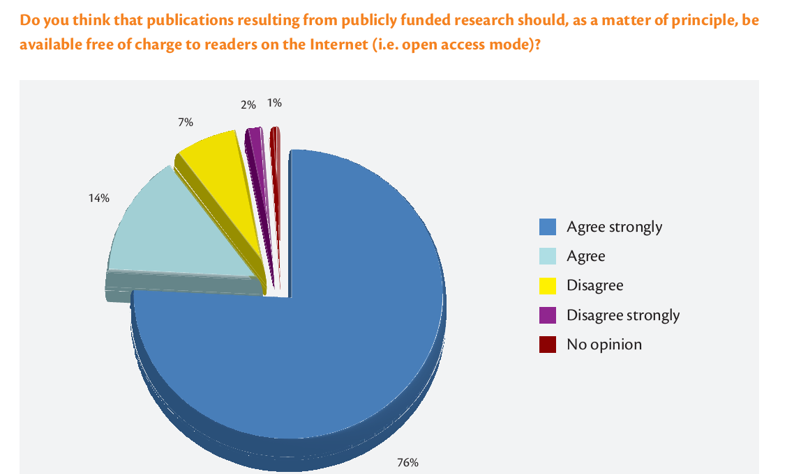

Acesso aberto dos resultados de projetos com financiamento público
92% PT
90% EU

Slide 30
opinião sobre uma política/mandato de acesso aberto da FCT, requerendo o aa às publicações produzidas pelos projetos e bolsas que financia?
POLÍTICA FCT
83% (CONCORDO E CONCORDO PLENAMENTE)
8% (DISCORDO E DISCORDO PLENAMENTE)
9% (SEM OPINIÃO)

Slide 31
Como reagiria perante um mandato de acesso aberto à produção científica implementado pela FCT?
POLÍTICA FCT

Slide 32
POLÍTICA INSTITUCIONAL
Na sua instituição existe uma política obrigatória de acesso aberto à produção científica?
Qual o nível de cumprimento que faz do mandato de acesso aberto da sua instituição?

Slide 33
POLÍTICA INSTITUCIONAL
Se a sua instituição aprovasse uma política obrigatória de acesso aberto à produção científica dos seus afiliados como reagiria?
Qual a forma mais fácil de satisfazer os requisitos de uma política obrigatória?

Slide 34
opinião sobre o princípio da disponibilização EM ACESSO ABERTO dos dados científicos resultantes de projetos financiados por programas públicos?
dados científicos
72% (CONCORDO E CONCORDO PLENAMENTE)
17% (DISCORDO E DISCORDO PLENAMENTE)
11% (SEM OPINIÃO)

Slide 35
prática de PUBLICAÇÃO E acesso aberto
3

Slide 36
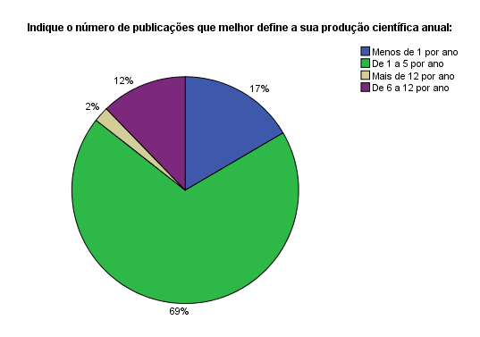
NÚMERO DE PUBLICAÇÕES ANUAL
1 a 5
por ano

Slide 37
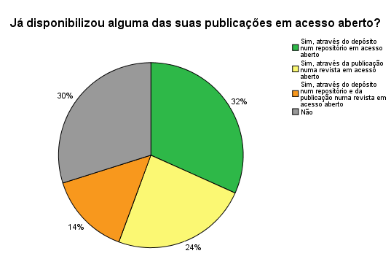
Já disponibilizou em acesso aberto?
NÃO
REPOSITÓRIO
REPOSITÓRIO+ REVISTA
REVISTA

Slide 38
Número aproximado de artigos em acesso aberto
Depositados
em repositórios institucionais
Depositados
em repositórios temáticos

Slide 39
três principais motivos para proceder ao depósito dos seus artigos científicos em repositórios institucionais/temáticos

Slide 40
três principais motivos para não depositar os seus artigos científicos num repositório institucional/temático

Slide 41
Considerações finais
6

Slide 42
CONSIDERAÇÕES
Realçar o conhecimento generalizado sobre o conceito de Acesso Aberto
Elevada concordância com o princípio do Acesso Aberto aos resultados de investigação com financiamento público
Diferença ainda significativa entre a opinião e adesão aos princípios do Acesso Aberto e a prática efetiva

Slide 43
OBSERVAÇÕES FINAIS
Clara adesão à eventual política mandatória da FCT
Aceitação dos requisitos e políticas institucionais
Desconhecimento (preocupante) dos investigadores face a políticas institucionais e/ou da União Europeia

Slide 44
RECOMENDAÇÕES
Existe espaço para a definição de políticas que requeiram a disponibilização em acesso aberto das publicações dos investigadores
Para garantir a adesão e sucesso das políticas será necessário facilitar o seu cumprimento:
  criando procedimentos e ferramentas amigáveis
  prosseguir atividades regulares de sensibilização,
  implementar mecanismos de monitorização e alerta para o cumprimento das políticas definidas

Slide 45
Openaccess.sdum.uminho.pt
Clara Boavida, Eloy Rodrigues, José Carvalho, Pedro Príncipe, Ricardo Saraiva
openaccess@sdum.uminho.pt

